Slide 1
§11.5 第二型曲面积分
1º 第二型曲面积分的概念与背景
问题：
流场通过曲面 S 的流量计算
设密度  = 1 的流体在空间中稳定流动 (与时间无关)
其流速场
计算: 在单位时间内 , 流体从一侧通过曲面 S 到
另一侧的流体总量
在曲面上任取一微元
单位时间通过 的流量 :

Slide 2

单位时间通过 的流量 :
(1) 可定向曲面 ( 或双侧曲面 )
设曲面 S 是光滑曲面 , 则对任意的 M  S
约定:
动点 M 在 S 上变动时 ,
是随点 M 连续变化
问题:
曲面 S 上的法向是否唯一确定 ?
麦比乌斯带这一曲面说明 , 法向仍无法确定

Slide 3
定义
如果当动点 M 从 M₀ 点出发沿着 S 上的任
一连续闭路 L 运动返回到点 M₀ 时 , 出发时选
定的法向与返回到 M₀ 时的法向相同, 则称此
曲面 S 是可定向的 ( 或称为双侧曲面 ) , 否则
称此曲面是单侧曲面
上侧
双侧曲面的例
(1) z = f (x , y)
下侧
外侧
内侧
(2) 封闭曲面

Slide 4

(2) 曲面侧的确定
设 S 是一双侧曲面 , 对 S 上的任一点 M₀ , 如果
我们选定了此点处的正法向 , 则根据连续变化的
约定 , 曲面上其他点处的正法向也随之确定 , 从
而选定了曲面的正侧
结论
对于双侧曲面要确定它的一侧 , 只要在它上
面的任一点处选定一正法向即可
选定下侧
选定上侧

Slide 5
设 S : z = f (x , y) , f  C¹(D)
法向量
如果选取上侧 ( cos  > 0 ) , 取 + 号
如果选取下侧 ( cos  < 0 ) , 取  号

Slide 6
如果 S : F (x , y , z ) = 0 , F  C¹(D)
对正负的选取 , 就是选取了曲面的一侧
例如
法向
取正号:
选取了球面的外侧
取负号:
选取了球面的内侧
我们把取定了曲面正法向 , 亦即选定了曲面
正侧的曲面称为有向曲面

Slide 7
2º 第二型曲面积分及其性质
定义
设  是一光滑的有向曲面 , 在其上定义
有向量场
如果 在指定侧的正法向 上的投影量
沿  的第一型曲面积分存在 , 即
存在 , 则称此积分值为 沿有向曲面  的
第二型曲面积分 , 记作 , 其中
称为有向曲面  的面积元素向量

Slide 8
若设  上点 M(x , y , z) 处的单位正法向为
则
若将 dS 在 xoy , yoz , zox 平面上的投影区域面积
分别记为 , 则有
当 cos > 0 时
得
当 cos < 0 时
当 cos = 0 时

Slide 9
当 cos > 0 时
当 cos < 0 时
当 cos = 0 时
当 cos > 0 时
当 cos < 0 时
当 cos  = 0 时
即 分别是 dS 在 yoz ,
zox , xoy 平面上的投影量 , 分别记为

Slide 10
面积元素向量
第二型曲面积分可表示为
( 向量形式 )
( 坐标形式 )
第二型曲面积分又称为对坐标的曲面积分 ,
称为被积函数 ,

Slide 11
称为被积表达式 ,  称为积分曲面
说明
(1) 流体穿过曲面  的流量
(2) 我们称 为向量值函数
通过曲面指定侧的通量

Slide 12
第二型曲面积分的性质
(1) 可积的充分条件
若 在曲面  上连续 , 则第二型曲面
积分 存在
(2) 线性运算性质
若 k₁ , k₂ 是任意实数 , 则

Slide 13
(3) 区域可加性
若  = ₁  _{2 ,} ₁ , ₂ 除边界外不重叠 , 则有
(4) 积分曲面的有向性
改变曲面的正侧 , 积分改变符号 , 即

Slide 14
3º 第二型曲面积分的计算
设光滑曲面 S : z = f (x , y) , (x , y)D_{xy}
P(x , y , z) , Q(x , y , z) , R(x , y , z) 在 S 上连续
讨论 的方法

Slide 15
其中  随正侧的选取而定
如果积分 沿 S 的上侧 , 则

Slide 16
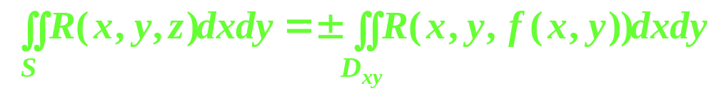
如果积分 沿 S 的下侧 , 则
所以得到计算公式
其中  号视 S 所取之侧的正法向与 z 轴夹角是
锐角和钝角而定 , 锐角取 + 号, 钝角取  号

Slide 17
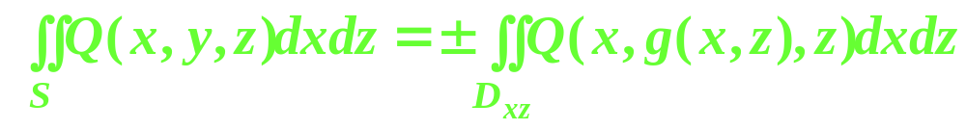
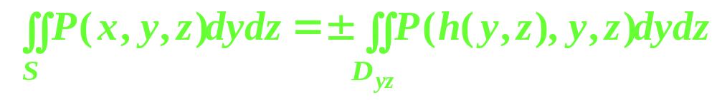
同理可得
若光滑曲面 S : y = g(x , z) , (x , z)D_{xz}
其中  号视 S 所取之侧的正法向与 y 轴夹角是
锐角和钝角而定 , 锐角取 + 号, 钝角取  号
若光滑曲面 S : x = h(y , z) , (y , z)D_{yz}
其中  号视 S 所取之侧的正法向与 x 轴夹角是
锐角和钝角而定 , 锐角取 + 号, 钝角取  号

Slide 18
说明
若曲面 S 是母线平行于 z 轴的柱面 , 则
若曲面 S 是母线平行于 y 轴的柱面 , 则
若曲面 S 是母线平行于 x 轴的柱面 , 则

Slide 19

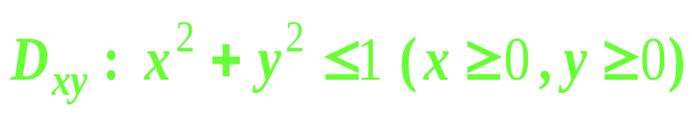
例
计算 , 其中 S 是四分之一球面
的外侧
解
将 S 分成 S₁ , S₂ 得
沿上侧
沿下侧

Slide 21

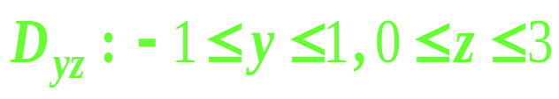
例
计算
其中 S 为圆柱面
的外侧
解
由于柱面与 z 轴平行

Slide 22
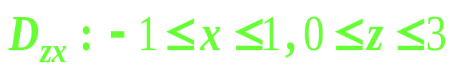

Slide 23
4º 两类曲面积分之间的关系
两类曲面积分之间的关系:
其中 是曲面  在 (x , y, z) 点处
的正法向的方向余弦

Slide 24
例
求 穿出球面
在第一象限部分 S 的通量 
解
利用积分与变量名称无关 , 得

Slide 25
